Slide 1
Bài 7: Ý TƯỞNG, CƠ HỘI KINH DOANH VÀ CÁC NĂNG LỰC CẦN THIẾT CỦA NGƯỜI KINH DOANH
Ý tưởng kinh doanh
Các nguồn giúp tạo ý tưởng kinh doanh
Cơ hội kinh doanh
Tầm quan trọng của việc xây dựng ý tưởng kinh doanh, xác định và đánh giá cơ hội kinh doanh
Các năng lực cần thiết của người kinh doanh

Slide 4
Đồng hồ “biết chạy”
Ý tưởng sáng tạo của cô sinh viên – người Mĩ với ý tưởng sáng tạo này sau khi tốt nghiệp ra trường cô đã kinh doanh sản phẩm này và mang lại lợi nhuận khá lớn
Ý tưởng này cô được tặng giải thưởng “ig Nobel” ( ig là viết tắt của từ ignoble: thấp kém, ko danh giá)
Giải thưởng ig Nobel là giải thưởng châm biếm được trao thường niên kể từ năm 1991 để tôn vinh 10 thành tựu bất thường hoặc tầm thường trong nghiên cứu KH, mục đích của giải thưởng này là tôn vinh những thành tựu khiến mọi người cười trước, rồi khiến họ phải suy nghĩ.

Slide 5
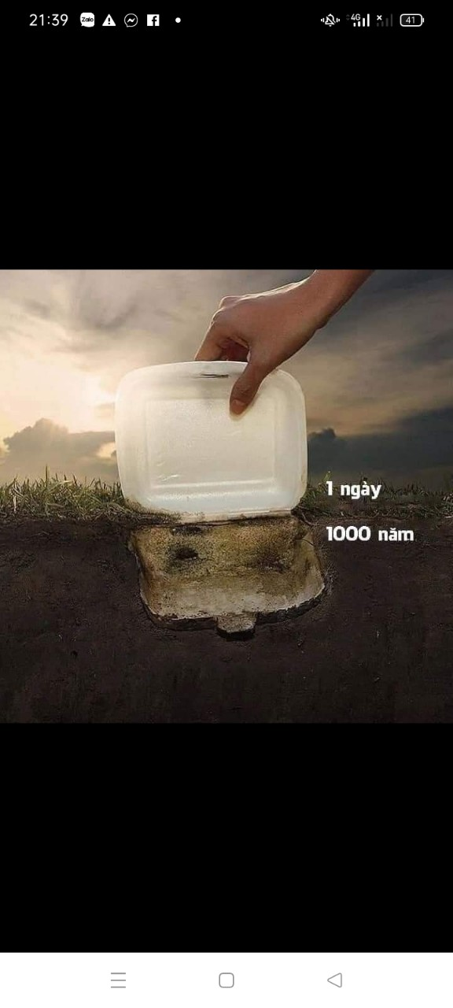

Slide 8
ống hút có thể ăn được?
Đây là sản phẩm của 4 HS cấp TH, THCS, THPT Hoàng Việt ( TP BMT tỉnh Đăklăk) đã xây dựng dự án “ sx và kd ống hút từ hạt bơ”
Dự án này xuất sắc vượt qua 200 dự án của khối HS cấp THCS, THPT trong cuộc thi “HS, SV với ý tưởng khởi nghiệp do Bộ GD-ĐT tổ chức)
ống hút được chiết xuất hoàn toàn từ thiên nhiên, thành phần gồm: rau ngót, lá cẩm, nghệ….thành phần chính là hạt bơ, hạn sử dụng của sp này là 12 tháng và có thể ăn được và sẽ tự phân hủy trong môi trường sau 2- 3 tháng, sp này có giá thành rẻ hơn so với các loại ống hút khác.

Slide 9
Ý tưởng kd
Hữu dụng
Mới mẻ, độc đáo
Vượt trội
Khả thi
Lợi thế cạnh tranh

Slide 10
Tính hữu dụng | SP, DV có sức sống lâu dài, tính hữu dụng cao, thỏa mãn nhu cầu của người tiêu dùng
Tính khả thi | Có thể thực hiện được
Tính mới mẻ, độc đáo | SP, DV phải có sự khác biệt so với các SP, DV đã có
Tính vượt trội | SP, DV có sự nổi trội so với các SP, DV khác
Lợi thế cạnh tranh | Cách thức kd của bạn phải tiến bộ, có khả năng cạnh tranh cao hơn so với cách thức kinh doanh đang có.

